Slide 1


Cocos2d-JS游戏开发
---音乐音效

Slide 2
音乐与音效、音频格式
音乐（游戏背景音乐，用来渲染场景的听觉气氛） - 相对较长，一般只播放一首
音效（游戏的增强表现） - 通常是一些较短的声音，如子弹发射声音、按钮音效等 - 音效支持一次同时播放多个
音频的格式 - WAV（无损压缩）、MP3（高压缩比）、WMA（微软格式） - CAFF（苹果）、AIFF（苹果）、OGG（类似MP3) - MID

Slide 3
cc.audioEngine播放声音API
cc.audioEngine.playMusic(url,loop)
cc.audioEngine.stopMusic()
cc.audioEngine.pauseMusic()
cc.audioEngine.resumeMusic()
cc.audioEngine.isMusicPlaying()
cc.audioEngine.getMusicVolume()
思考：在程序的什么位置进行音乐的播放

Slide 4
cc.AudioEngine播放音效API
cc.audioEngine.playEffect(url,loop) //返回对应的audioID
cc.audioEngine.pauseEffect(audioID)
cc.audioEngine.pauseAllEffect()
cc.audioEngine.resumeEffect(audioID)
cc.audioEngine.resumeAllEffects()
cc.audioEngine.stopEffect(audioID)
cc.audioEngine.stopAllEffects()
音乐与音效案例

Slide 5
Cocos2d-JS游戏开发
---数据存储

Slide 6
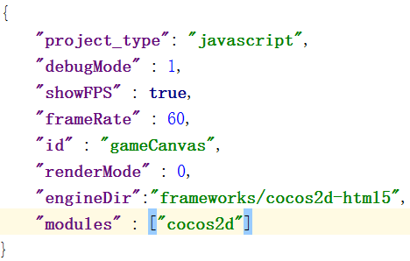
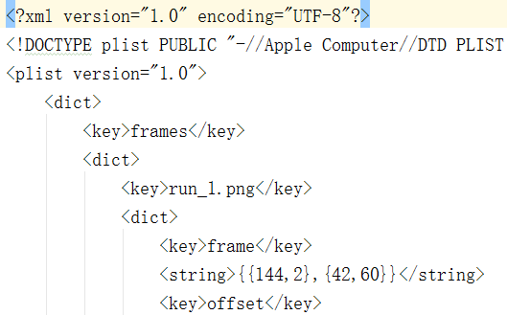
数据存储
Cocos2d-JS中数据存储的方式 - cc.sys.localStorage（观察Application窗口中的Local Storage） - JSON文件、Plist文件（XML格式） - SQLite实现数据存储（通过脚本绑定）

Slide 7
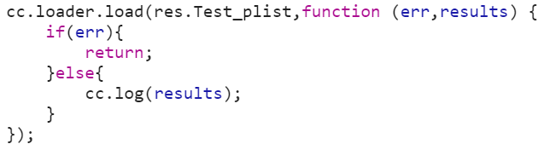
数据存储案例
cc.localStorage的存取方法 cc.sys.localStorage.setItem(key,value); cc.sys.localStorage.getItem(key); cc.sys.localStorage.removeItem(); cc.sys.localStorage.clear();
JSON与Plist的存取方法
localStorage数据存储实例
JSON、Plist存储实例
音乐与音效、数据存储、Toggle综合案例

Slide 8

Thank You！

